Slide 1


MobiFone - CompTIA Security+
DỰ ÁN KHÓA HỌC – NHÓM 5
Xây dựng máy chủ DC với Domain mobifone.vn trên Windows Server 2016
THÀNH VIÊN NHÓM:
Vũ Văn Hiến – TCTK
Hồ Thị Nhung – NOC
Nguyễn Vũ Thanh – MLMT
Hoàng Thị Như Quỳnh - MLMB
Hà Nội, tháng 5 năm 2024

Slide 2



MobiFone - CompTIA Security+
NHÓM 5
- Xây dựng máy chủ DC với Domain mobifone.vn trên Windows Server 2016
01
- Thực hiện scan các Port được mở trên DC
02
- Thực hiện scan hệ thống DC xem có firewall không?
03
- Thực hiện kiểm tra lỗ hổng bảo mật trên DC, đưa ra báo cáo chi tiết các lỗ hổng (thang điểm hoặc mức độ nghiêm trọng)
04
- Thực hiện tấn công kiểm thử thông qua các lỗ hổng đã phát hiện được.
05
NỘI DUNG
- Trình bày quy trình thực hiện update các bản vá?
06
- Thực hiện vá các lỗ hổng bảo mật đã tìm được trên DC
07

Slide 3

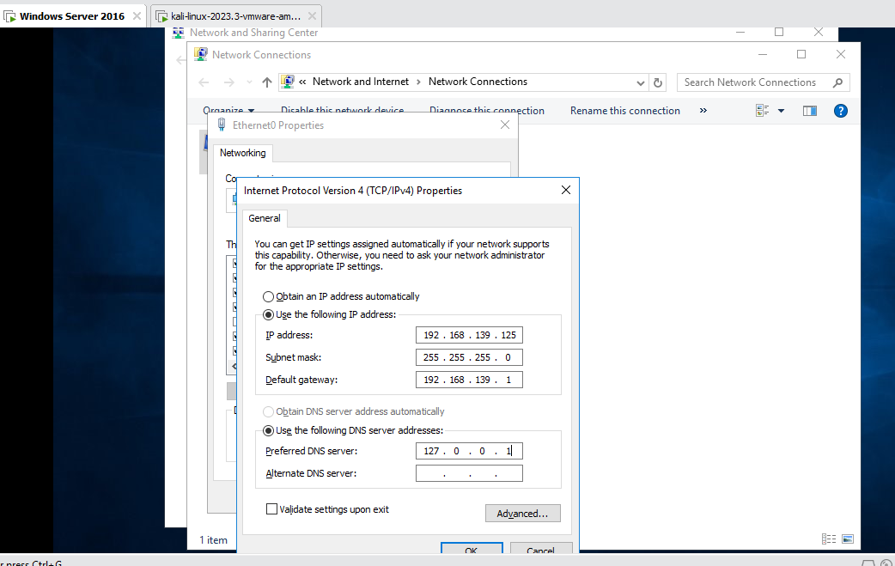
Xây dựng máy chủ DC với Domain mobifone.vn trên Windows Server 2016
- Tạo IP tĩnh cho server

Slide 4
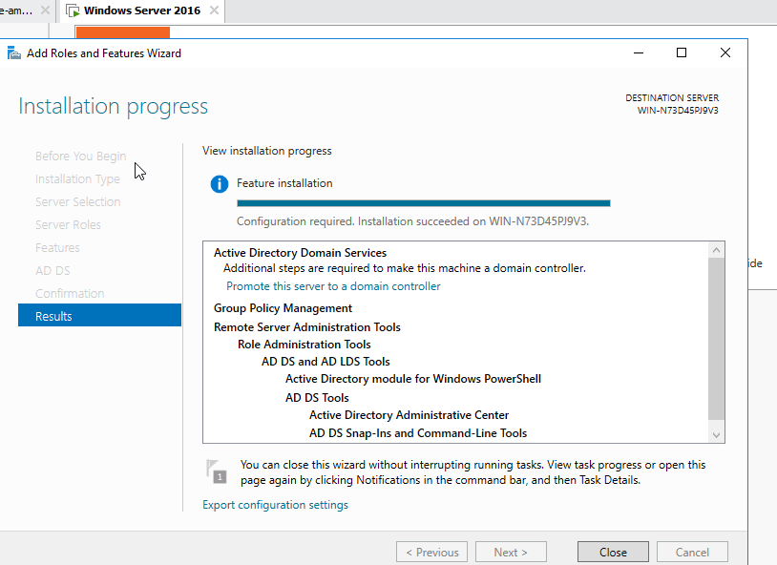
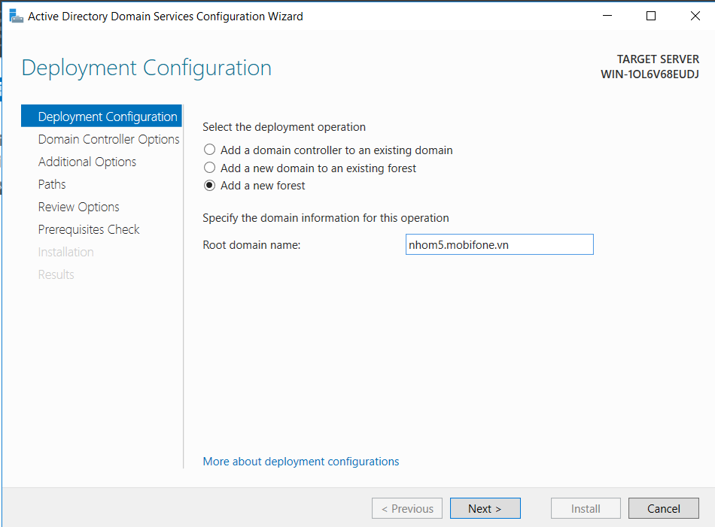
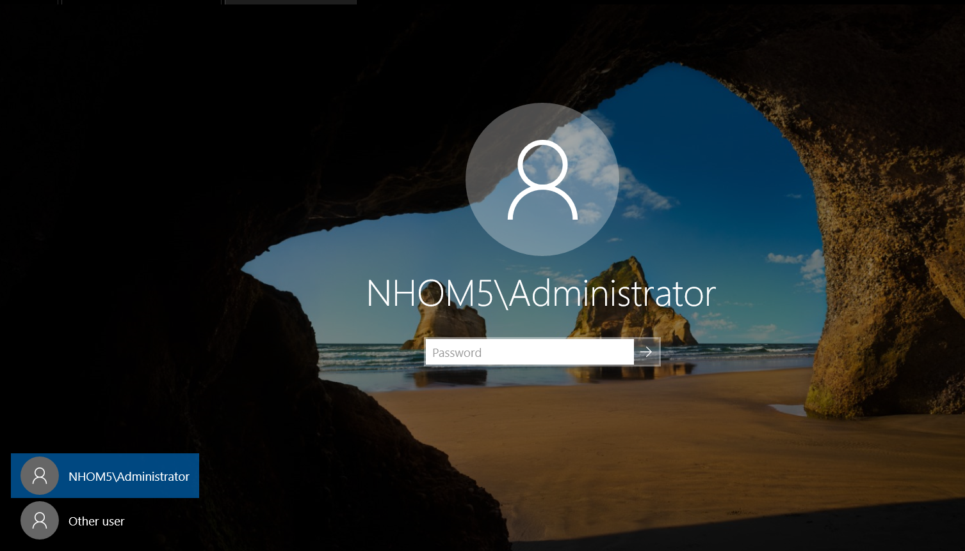
Xây dựng máy chủ DC với Domain mobifone.vn trên Windows Server 2016
- Cấu hình dịch vụ: Vào Server Manager

Slide 5
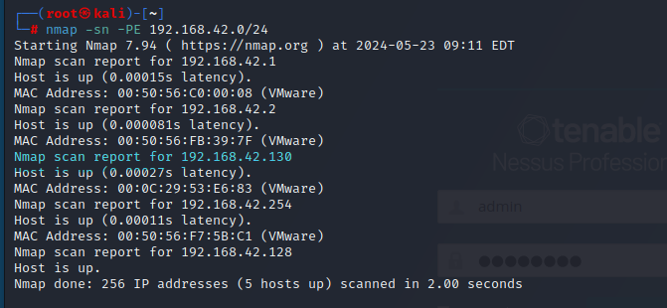
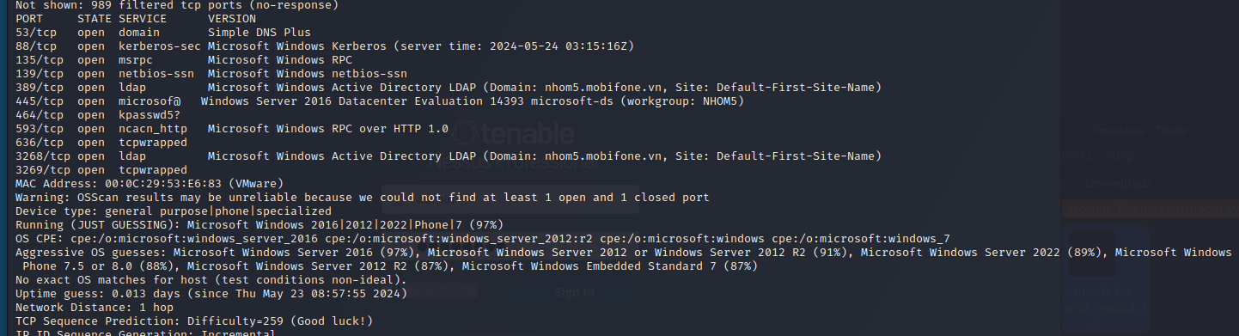
Thực hiện scan các Port được mở trên DC
Sử dụng nmap để thực hiện scan ip xác định ip máy chủ DC domain
Tiến hành thực hiện scan port của máy chủ ip: 192.168.42.130 với câu lệnh: nmap -v -A -sV 192.168.42.130
(tham số A V để scan cả version của máy chủ )

Slide 6
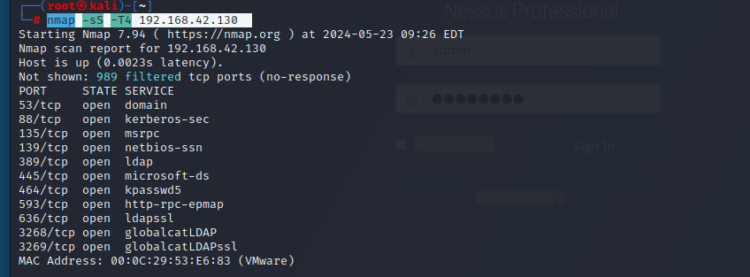
Thực hiện scan hệ thống DC xem có firewall không?
Sử dụng câu lệnh nmap -sS -T4 192.168.42.130
Dựa vào kết quả scan được chúng ta có thể nhìn thấy kết quả 989 filltered . Kết quả này có thể đoán được là máy chủ có Firewall chặn or k có dịch vụ chạy.

Slide 7
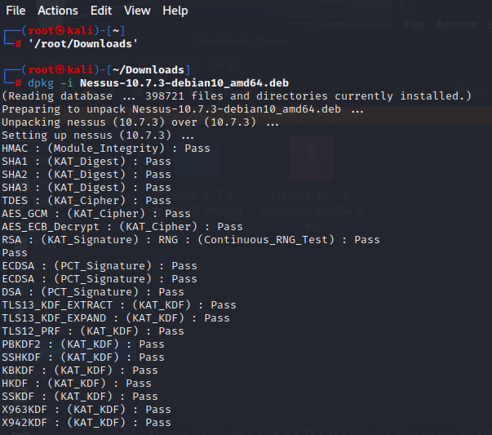
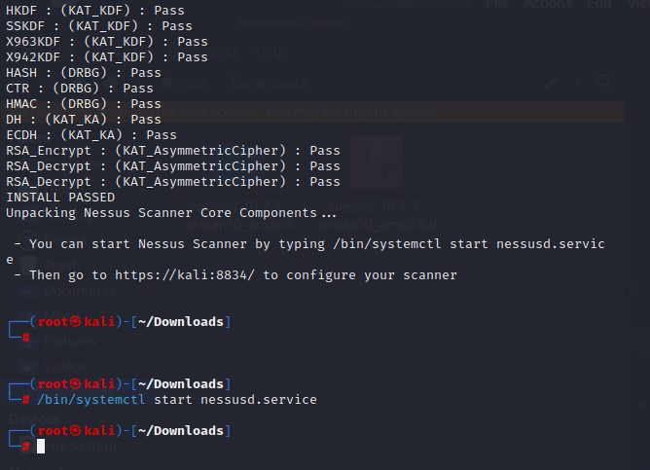
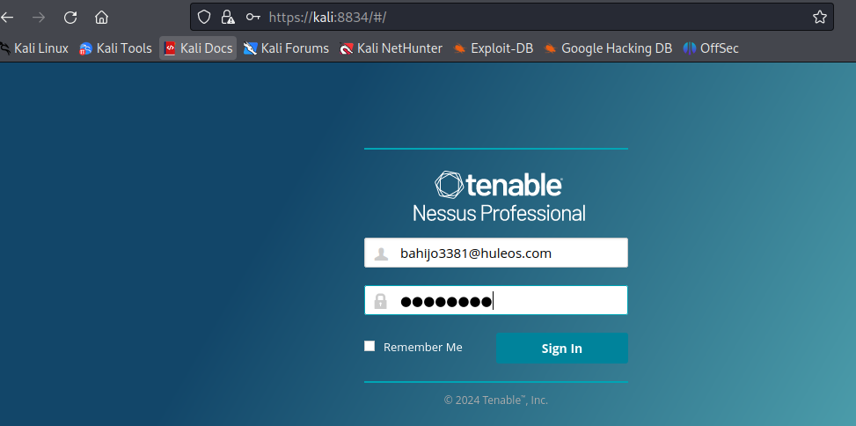
Thực hiện kiểm tra lỗ hổng bảo mật trên DC, đưa ra báo cáo chi tiết các lỗ hổng.
Cài nessus

Slide 8
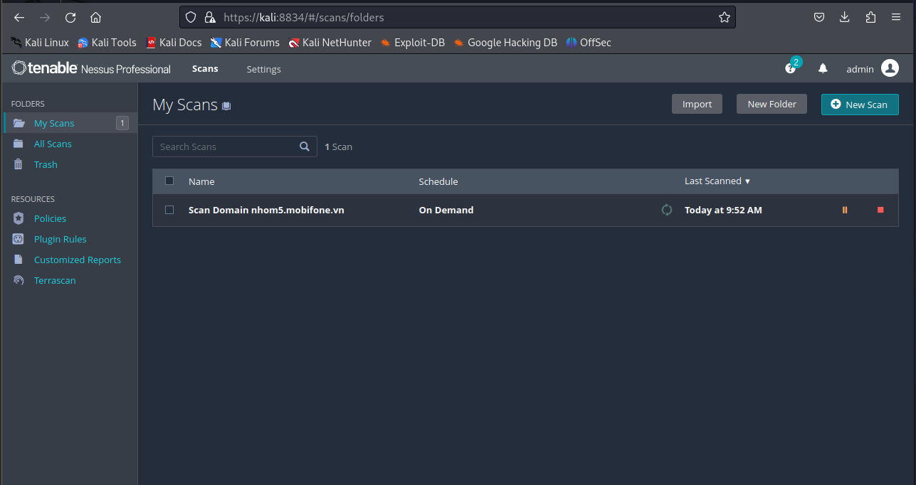
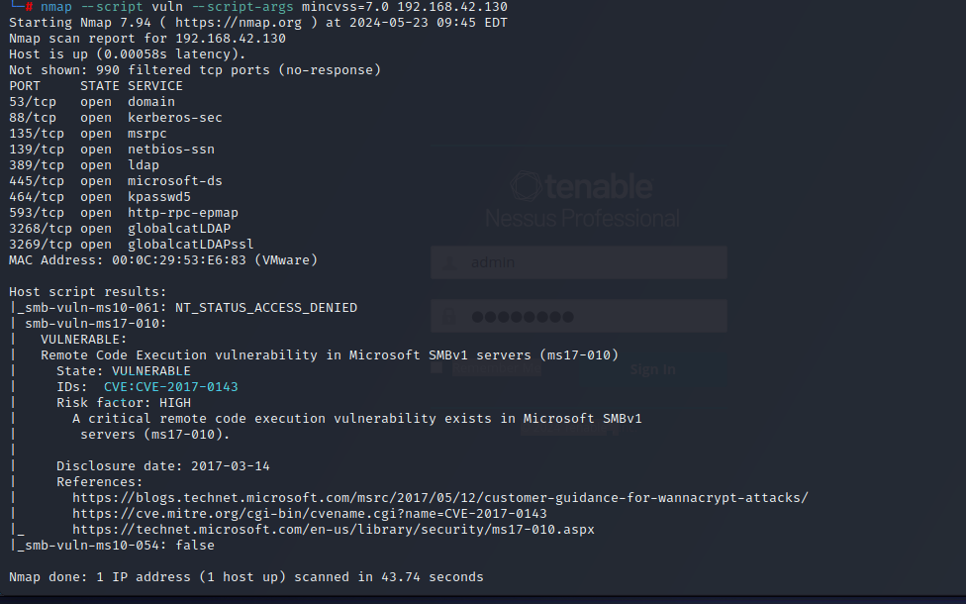
Thực hiện kiểm tra lỗ hổng bảo mật trên DC, đưa ra báo cáo chi tiết các lỗ hổng.
Scan lỗ hổng bằng nessus
Sử dụng scipt VULNERABILITY SCANNING

Slide 9
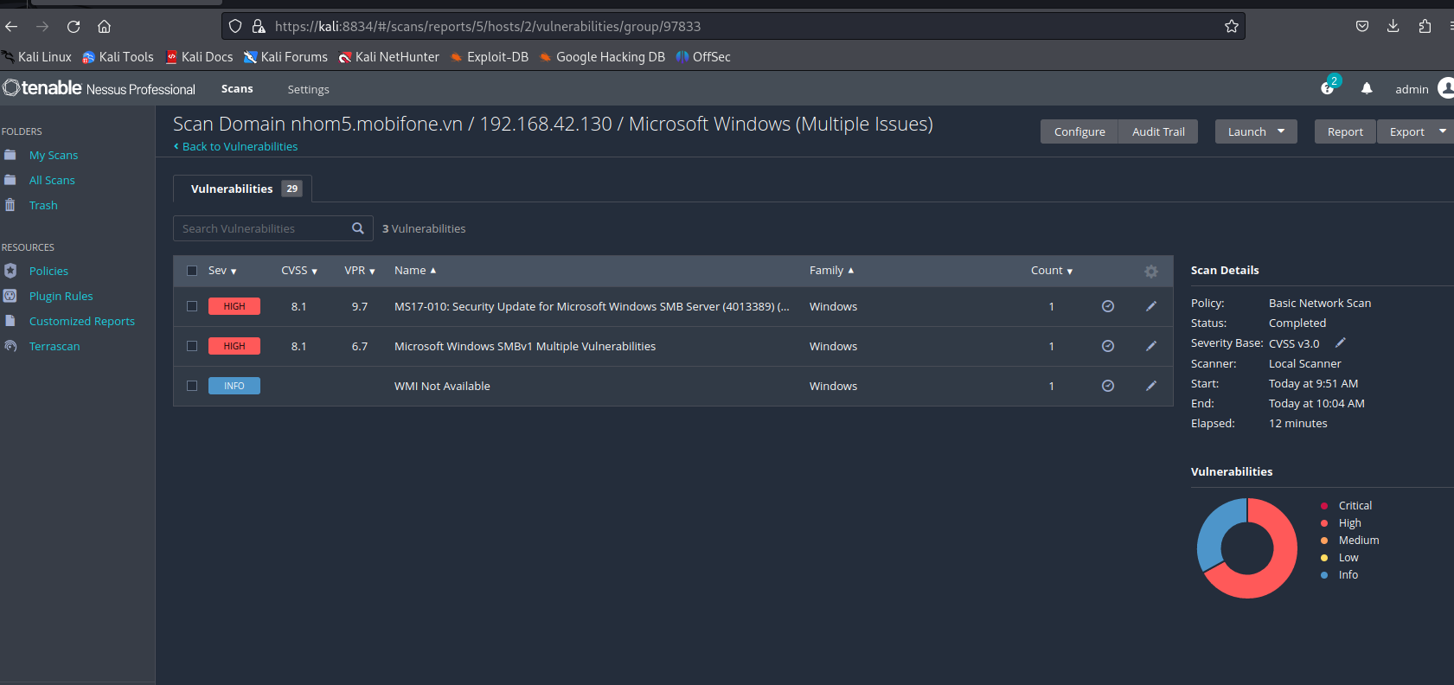
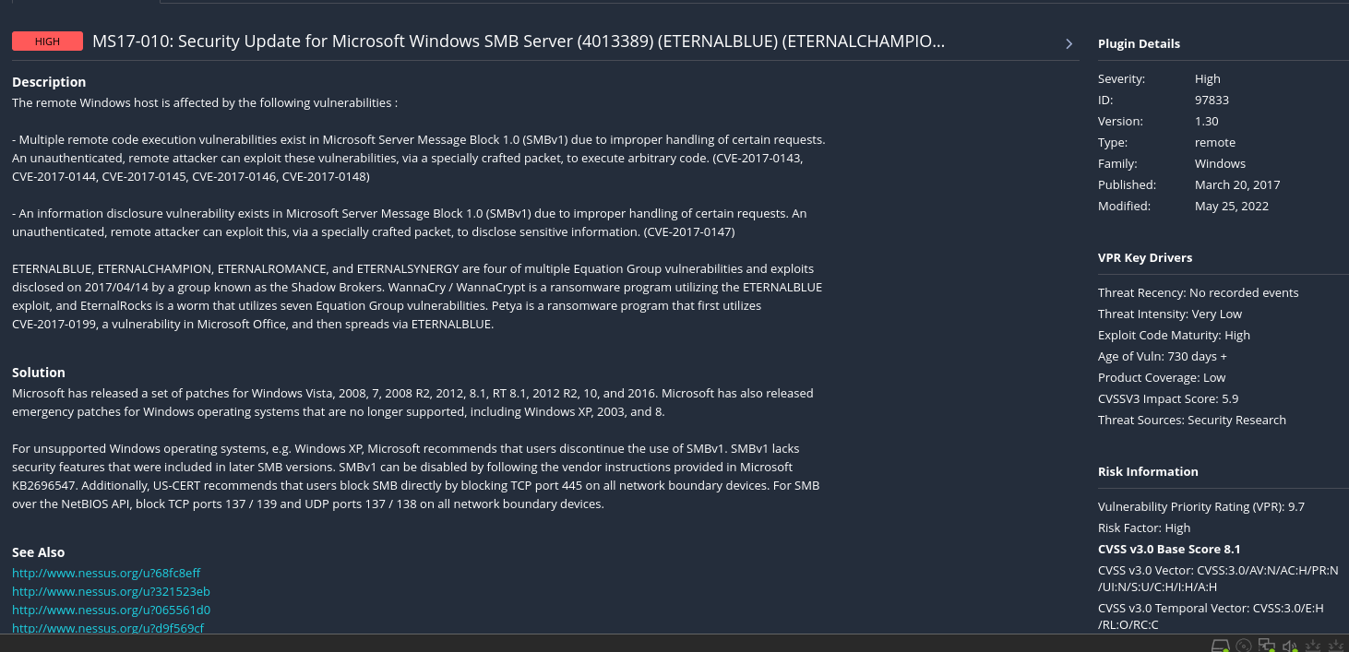
Thực hiện kiểm tra lỗ hổng bảo mật trên DC, đưa ra báo cáo chi tiết các lỗ hổng.
Kết quả scan lỗ hổng bằng nessus

Slide 10
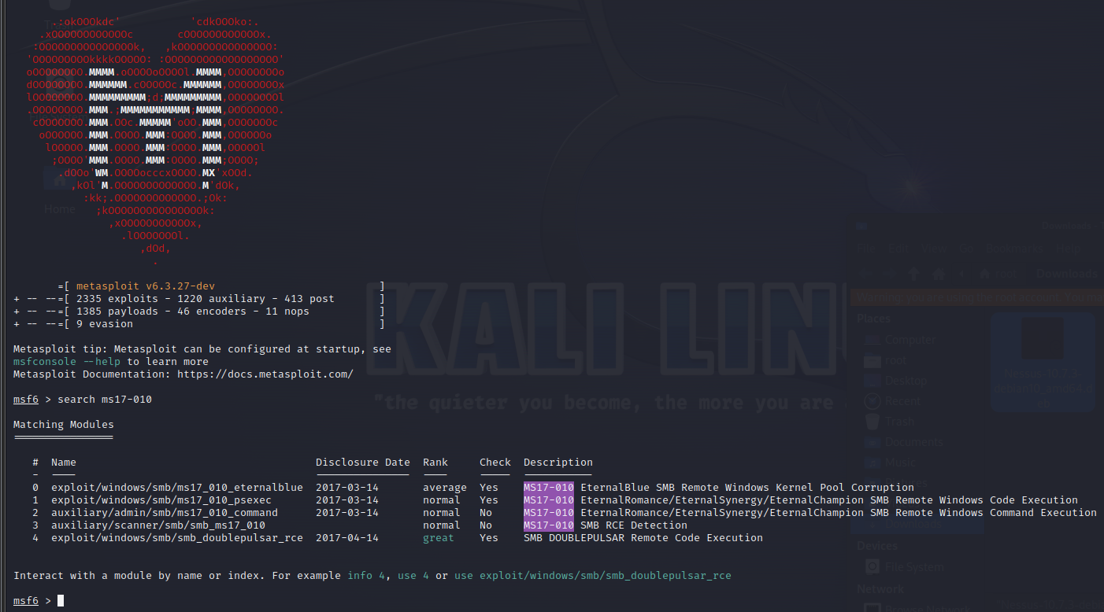
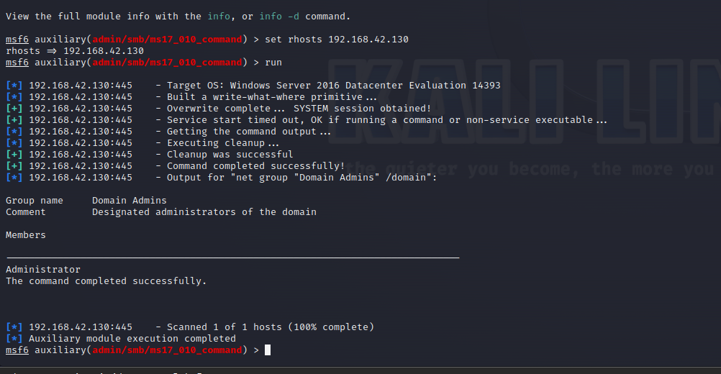
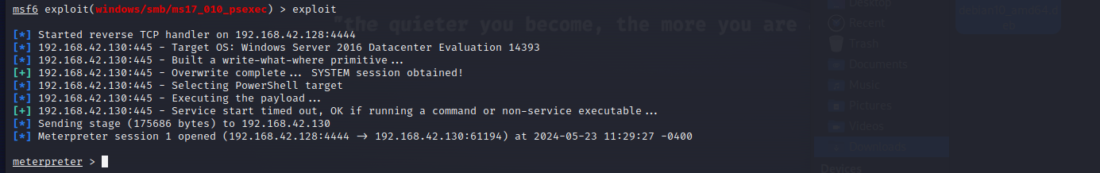
Thực hiện tấn công kiểm thử thông qua các lỗ hổng đã phát hiện được.
Sử dụng tool msfconsole để thực hiện dò quét và tấn công

Slide 11
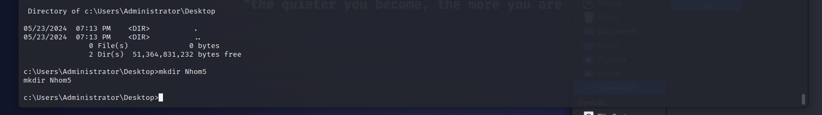
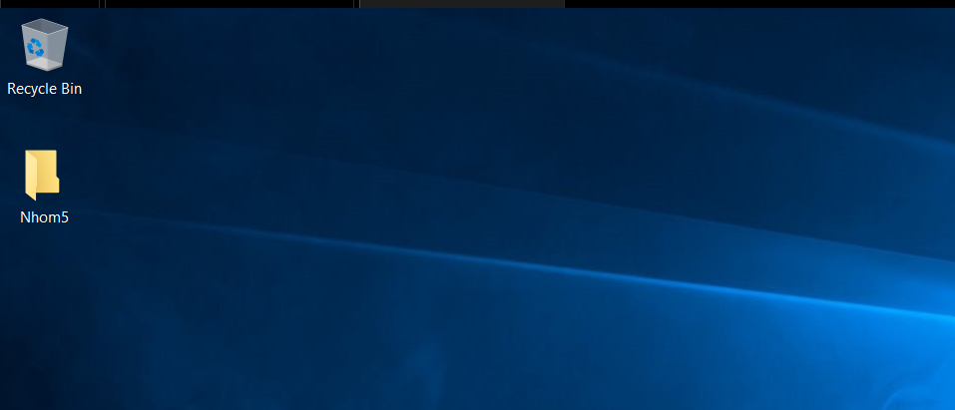
Thực hiện tấn công kiểm thử thông qua các lỗ hổng đã phát hiện được.
Tấn công thành công tạo thư mục Nhom5 trên desktop

Slide 12
Trình bày quy trình thực hiện update các bản vá?
Backup máy chủ
Check bản vá được hãng Microsoft công bố để vá lỗ hổng bảo mật đối với các máy chủ window
Thực hiện patch qua máy chủ Windows Server Update Services hoặc có thể update trực tiếp qua internet
Sau khi update thành công kiểm tra lại dịch vụ trên máy chủ hoạt động ổn đinh
Rollback trong trường hợp dịch vụ lỗi > restore lại file backup
Thực hiện vá các lỗ hổng bảo mật đã tìm được trên DC
MS17-010: Cập Nhật bảo mật cho Windows SMB Server: 14 / 3 / 2017
Thực hiện update windown, sau đó kiểm tra xem bản vá KB4022723

Slide 13


